Slide 1
网络环境下多维学习者特征分析模型的构建
答辩人：

Slide 2
【摘要】基于网络技术的特征，结合目前的教育理论，从分析主体、分析方法、分析对象等多个维度建立学习者特征分析模型，并建立相应的学习者分析信息处理模型。
【关键词】网络学习；学习者特征；分析模型

Slide 3
一、问题的提出
学习者个性分析
沿用传统班级授课模式的体系和方法 | 建构主义和人本主义学习理论
行为主义理论指导下 | 个性化教学

Slide 4
二、学习者特征分析方法
1．了解学习者一般特征的方法
2．分析学习准备的方法
3．测定学习风格和非智力因素的方法
4．计算机网络及智能技术的使用

Slide 5
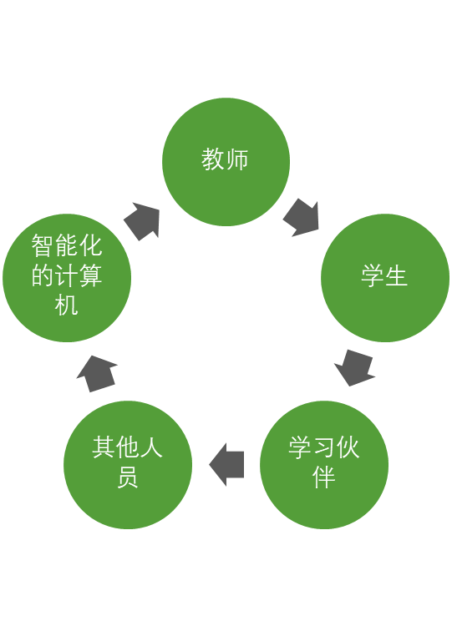
三、分析的主体

Slide 6
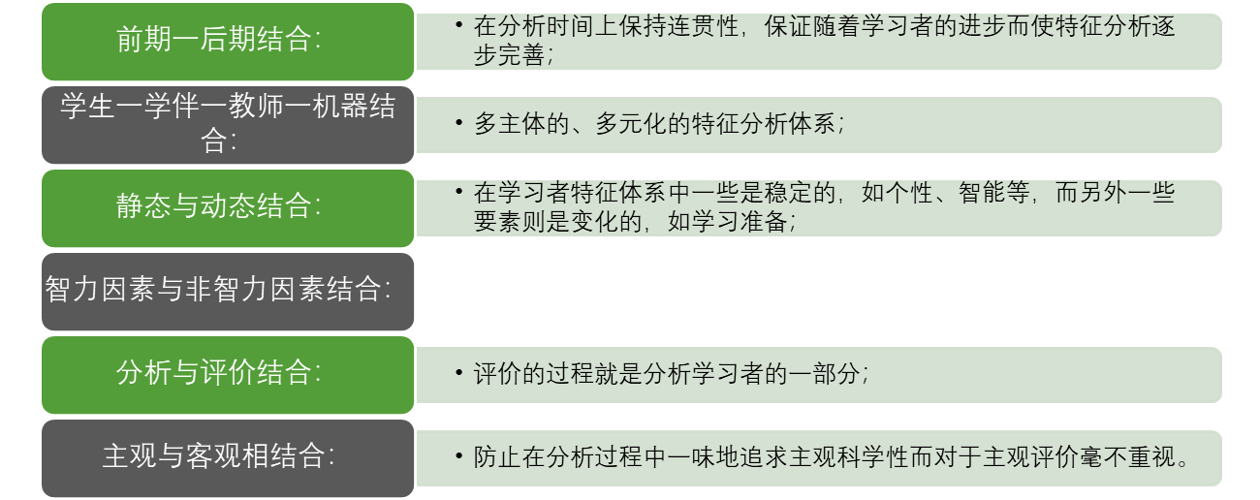
四、学习者特征分析的原则：

Slide 7
学习者特征分析的模型
方法空间
Y分析要素
XY面的点表征了分析主体与分析要素的关系——分析方法。加上时间维，形成一个方法空间体系。
做方法空间在YZ平面的投影，每一点表征了在某一点时间上某一个分析要素的结果(一个特征要素)。
其他
一般信息
网络特征
学习准备
学习风格
智力
Z时间
智能机器
其他人员
学生伙伴
教师
学生本人
X分析主体

Slide 8
学习者特征分析信息处理模型
人体交互
各个分析主体
人体交互
非成熟信息
成熟信息
信息处理
计算
信息处理
分析
归类
信息挖掘
合并
聚类
关联规则发现

Slide 9
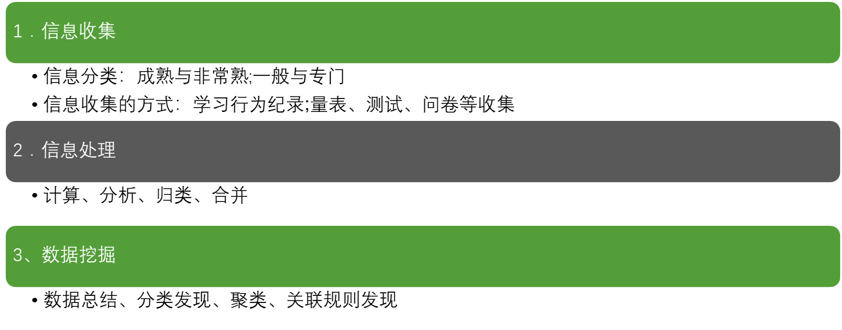
五、远程学习中学习者特征分析的信息处理模型

